Slide 1




Slide 2

¡Comenzamos!

Slide 3



Agenda
¿Qué es TypeScript?
¿Qué es Angular?
Como configurar Características de Angular

Slide 4


TypeScript
¿Qué es TypeScript?
TypeScript es un superset de JavaScript el cual añade tipos estáticos y clases.
Ventajas de utilizar TypeScript:
Extiende la sintaxis de JS.
Permite utilizar variables y funciones con tipos
Ayuda a evitar errores
Permite tener características de futuras versiones de JS a motores antiguos

Slide 5
TypeScript
Desventajas de utilizar TypeScript:
Requiere de un compilador

Slide 6
TypeScript
Ejemplo de cómo TS nos ayuda a escribir mejor código:
Al utilizar anotaciones de tipo no nos avisa cuando una porcion de codigo tendría un comportamiento inapropiado
Permite utilizar las funcionalidades modernas de JS en versiones anteriores
Al tener tipos nos sugiere los campos y funciones asociadas a nuestras variables.

Slide 7
TypeScript
Como instalar el compilador:
Correr el comando > npm install -g typescript
Notas: La instalación de Angular ya viene con el compilador de TS
Cómo utilizar el compilador:
Correr el comando > tsc {OPCIONES} {NOMBRE DEL ARCHIVO .ts}
Opciones importantes:
- -init: Crea un nuevo proyecto de TS
- -target: Selecciona la versión de JS a la cual se quiere compilar

Slide 8

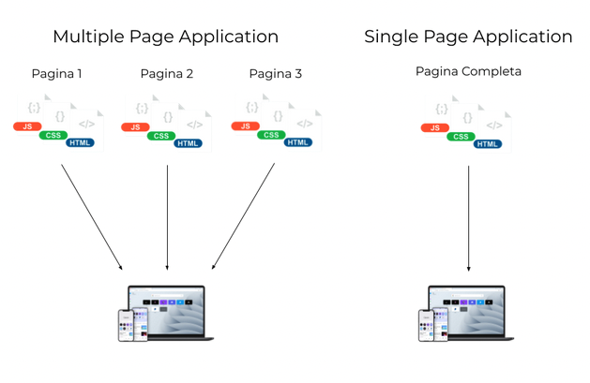
Angular
¿Que es Single page application (SPA)?
Es una página web la cual no requiere que el servidor envíe un archivo HTML por cada página, si no que envía un solo html durante la carga inicial y el contenido se actualiza dentro del HTML renderizado.
Una vez el contenido de la página web de tipo SPA es cargado, se va actualizando para reflejar los cambios dentro de la página. Esto implica que el browser no recarga la página y la navegación dentro de la misma es mucho más rápida.

Slide 9
Angular
¿Que es Angular?
Es un framework de TS de código abierto para el desarrollo de interfaces de usuario. Es desarrollado por Google y su objetivo principal es desarrollar SPAs.
Tal como lo hace React, basa su arquitectura en componentes reutilizables que nos permiten crear pequeñas partes de la web a desarrollar, como un botón de compra, un header o una sección de información, para ser reutilizadas en cualquier lugar que se requiera.

Slide 10
Angular
Lo que hace angular especial Angular:
Es muy completo, no se requieren librerías externas.
Mantenido por Google.
Una poderosa interfaz de línea de comandos.
Una gran comunidad.
Ayuda a dar una estructura a nuestro proyecto.
Escala muy bien.

Slide 11
Angular
Como instalar Angular:
Para instalar el angular CLI (Command Line Interface o interfaz de líneas de comando), podemos hacerlo desde NPM. Para ello abriremos una consola.
Inicio > Buscamos “CMD” > Hacemos click en “Símbolo de sistema”
Allí ejecutaremos el siguiente comando:
npm install -g @angular/cli
Debemos tener instalado Node

Slide 12
Angular
Cómo utilizar la CLI de Angular:
CLI se inicia al tipear ng en la terminal, hay podemos realizar varias acciones
ng new: Nos crea un nuevo proyecto de Angular.
ng generate: Nos crea algún nuevo tipo de componente en nuestro proyecto.
ng serve: Nos permite correr nuestro proyecto en nuestro local en modo desarrollo.
ng build: Buildea nuestro proyecto.
ng test: Corre los test que están en nuestro proyecto.
ng add: Nos permite añadir diversas funcionalidades a nuestra app (que se transforme en una PWA, que sea un server side rendering, soporte de firebase, aãdir angular material, etc).

Slide 13
Angular
Cómo generar un proyecto Angular:
Para generar un proyecto de Angular debemos situarnos en la carpeta adecuada con el comando CD en windows y luego ingresar el siguiente comando:
ng new nombreDelProyecto
Angular nos creará una carpeta con el nombre del proyecto en el directorio que seleccionamos y posteriormente nos hará algunas preguntas para configurar el proyecto.

Slide 14
Angular
Iniciando la aplicación:
Para ejecutar la aplicación en modo de desarrollo debemos ejecutar el siguiente comando:
ng serve --open
Esto nos creara un servidor local de desarrollo y la opción --open nos abrirá el navegador en la ruta: http://localhost:4200/

Slide 15
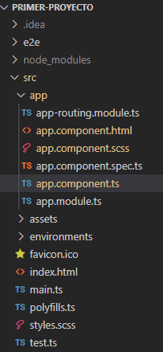
Angular
Primeros pasos:
En primer lugar veremos que angular nos generó muchos archivos, pero nos interesan solamente 3 en este momento:
app-component.html: Contiene la maquetación de nuestra aplicación. Podemos eliminar el contenido que angular generó de forma automática.
app-component.scss: Aquí pondremos los estilos.
app-component.ts: Aquí va la lógica.

Slide 16
Angular
Event Binding:
Nos permite suscribirnos a eventos de HTML (o eventos personalizados) y ejecutar instrucciones cuando dichos eventos se disparan.
<button (click)="funcionAEjecutar()">Botón</button>
El nombre del evento se escribe entre paréntesis y entre comillas se escribe la instrucción a ejecutar cuando el evento se dispare. En este caso el evento se dispara al hacer click en el botón.

Slide 17
Angular
Interpolacion:
La interpolación nos permite mostrar el valor de una variable en HTML. Para ello debemos colocar el nombre de la variable entre llaves dobles {{}}
En el archivo HTML
<div>Hola mi nombre es {{nombreDeUsuario}}</div>
En el archivo TS
nombreDeUsuario = 'Nico'
Nos produce el siguiente resultado al ejecutarlo
Hola mi nombre es Nico

Slide 18
Angular
Atributos y Directivas:
Un atributo es un parámetro de una TAG HTML que define o modifica el comportamiento de la misma.
<input type="text"> <input type="password">
En este caso tenemos dos Input pero en el input de tipo text, el texto ingresado se muestra mientras que en el tipo password el texto se oculta
Las directivas son también modificadores de comportamiento de los elementos HTML. Se escriben de forma parecida a los Atributos HTML, pero con la diferencia de que las directivas son manejadas por Angular.

Slide 19
Angular
Directiva *ngIf:
La directiva *ngIf nos permite añadir lógica condicional a los elementos HTML. Si la condición es verdadera el elemento HTML en cuestión se mostrará. Caso contrario el elemento HTML desaparecerá.
<div *ngIf="true">Soy un div Positivo</div>
<div *ngIf="false">Soy un div Negativo</div>
Como podemos observar, se escribe de la misma forma que un atributo HTML. En este ejemplo, solo el primer DIV será visible. Entre las comillas debemos escribir una Expresión que retorne un valor booleano.

Slide 20
Angular
Directiva *ngFor:
La directiva *ngFor nos permite iterar en un array y duplicar un elemento HTML según la cantidad de valores que posea el array
numeros = [1, 2, 3]
<p *ngFor="let num of numeros">Soy la copia nro: {{num}}</p>
Nos produce el siguiente resultado al ejecutarlo
Soy la copia nro: 1
Soy la copia nro: 2
Soy la copia nro: 3

Slide 21
Angular
¿Preguntas?

